Slide 1
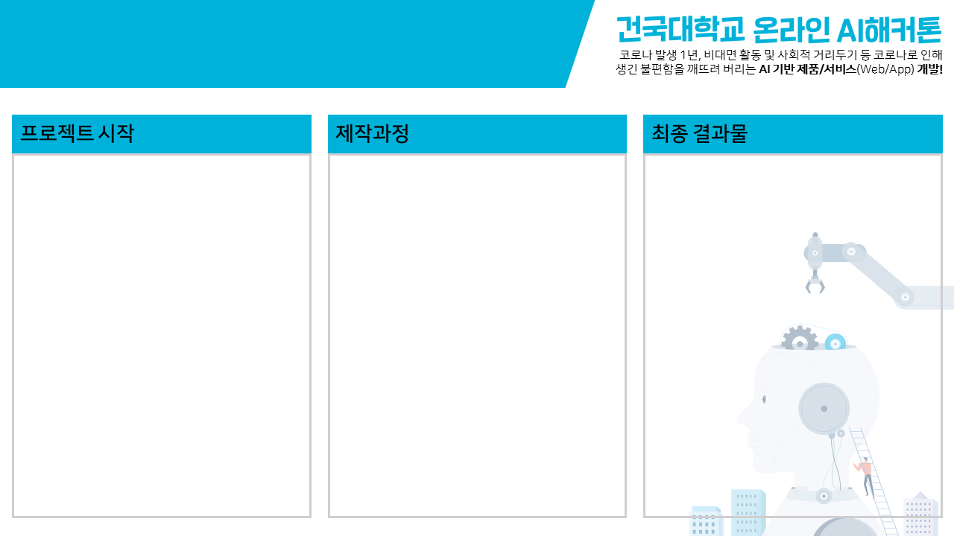
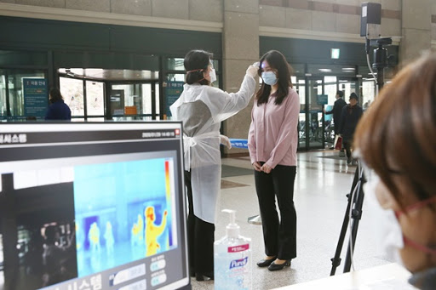
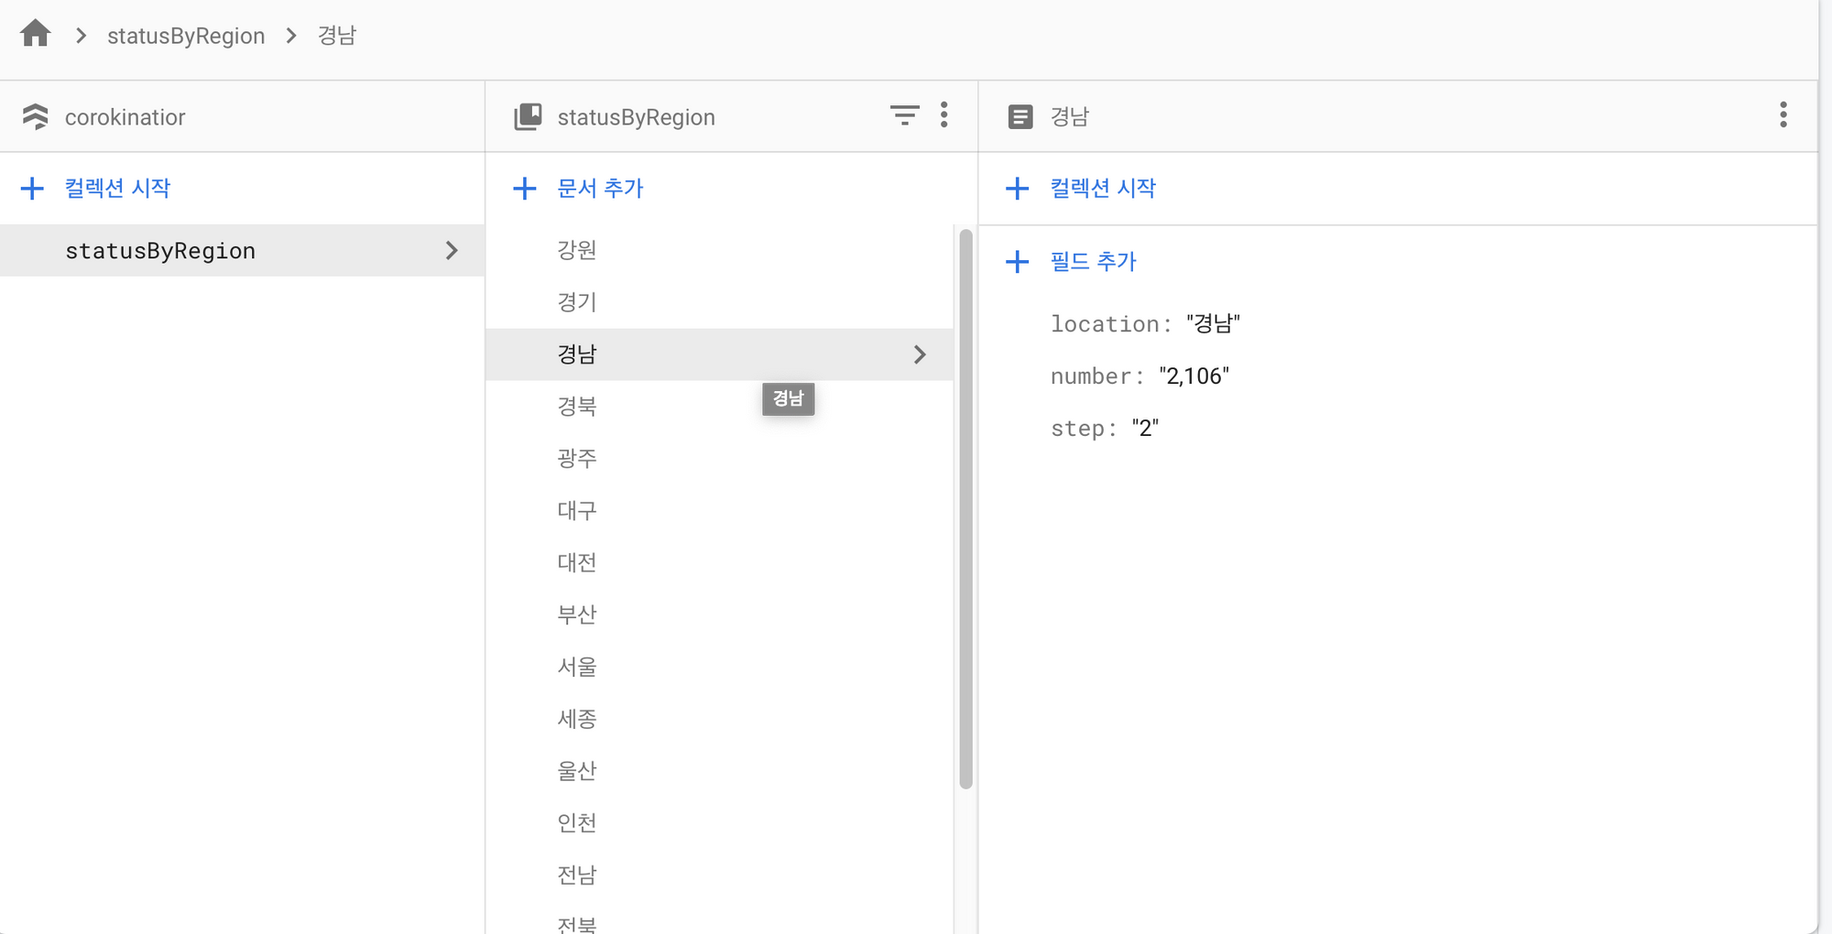
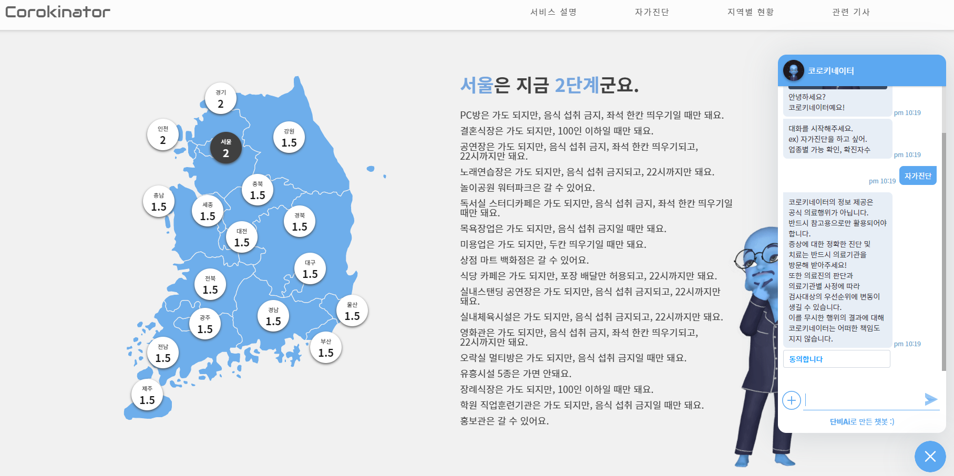
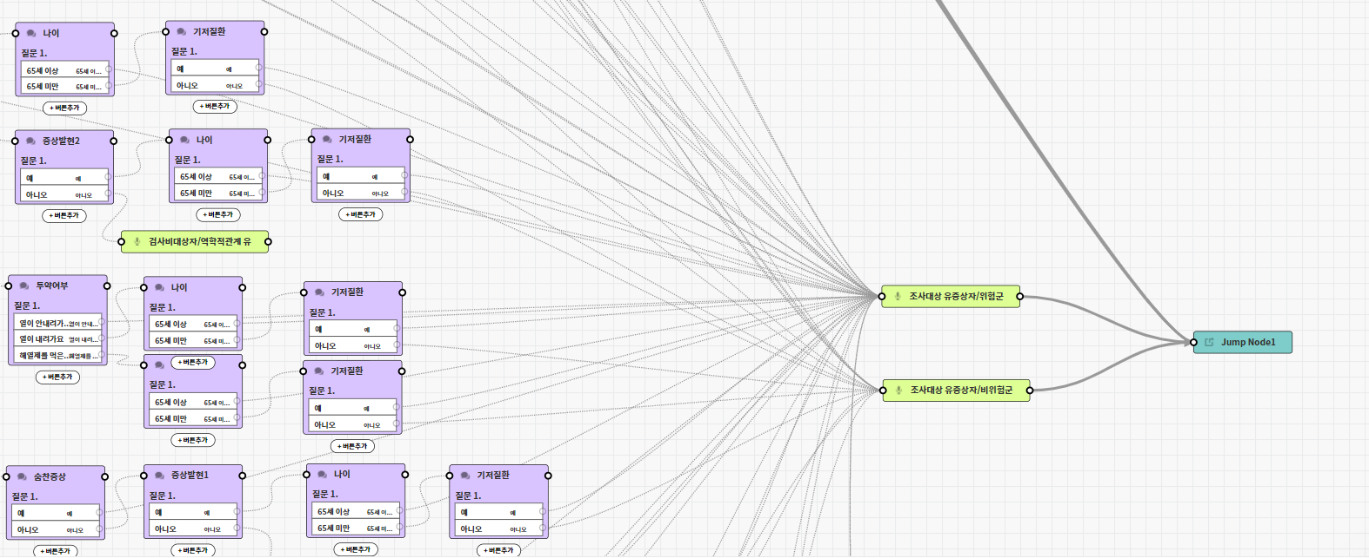
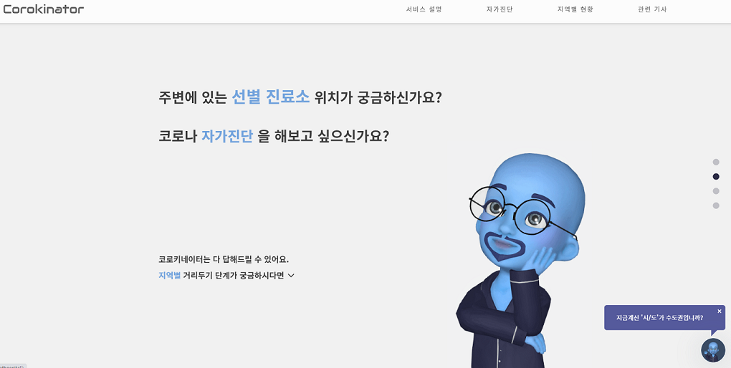
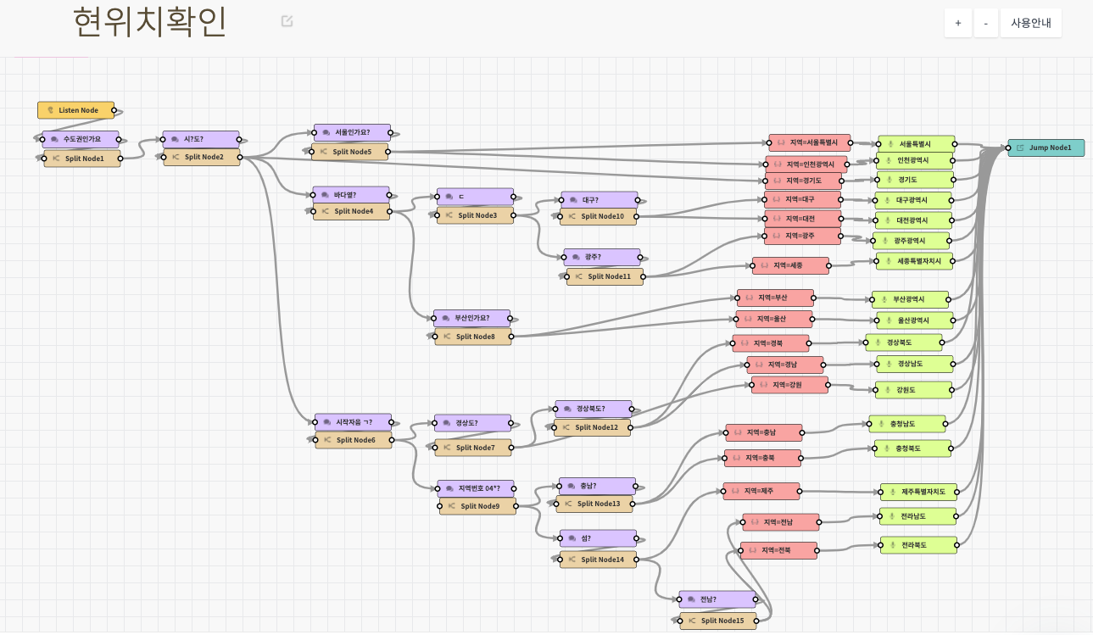
SW 05
코로키네이터
이효정 김민성 배창호 백재민 이주형
코로나 바이러스라는 특수한 상황으로 인해 사회적 거리두기 새로운 제한 사항이 발생하게 되었다. 또한 약간의 증상만 있더라도 자가진단을 먼저 실시하는 등 신경을 쓰지 않을 수가 없게 되었다.
코로키네이터는 웹 페이지와 챗봇을 활용해 관련된 지역별 제한 사항 및 관련 기사 정보를 제공하기 위해 기획했다. 코로키네이터 활용된 정보들은 공공데이터 포탈과 질병관리본부 사이트를 크롤링해 얻어진 자가진단 및 지역 별 단계 등 코로나 바이러스와 관련된 데이터를 수집한다.
챗봇과의 대화를 통해서 사용자의 위치와 증상을 확인한다.그 후, 단비 AI의 대화 흐름을 활용해 자가진단 흐름도를 구성해 AI와의 대화를 통해 자가진단을 한다. 위와 같은 방법으로 근처의 선별진료소, 지역별 확진자 수 및 사회적 거리두기 단계 등 코로나와 관련된 다양한 정보를 제공한다.
크롤링을 통해 얻은 데이터는 Firestore DB에 저장했습니다. Firestore와 웹 페이지, Firestore와 코로키네이터 챗봇을 연동하였다.
웹 페이지에서는 함수를 통해 웹 페이지와 Firestore를 연결 한 후 Firestore 내의 파일을 읽어, 지역별 감염자 수, 사회적 거리두기 단계 등의 크롤링 데이터를 명시하였다. 또한 코로나와 관련된 기사를 표시하기 위해 네이버 기사 API를 node js 와 express 프레임 워크를 활용해 로컬 서버를 만든 후 기사를 웹페이지에 출력하였다.
챗봇에서는 단비 AI의 api 관리 기능을 통해 Firestore의 데이터를 get 방식으로 json 파일로 획득하였다. 얻은 json파일의 데이터들 중 각 변수들을 파라미터에 할당해 챗봇에서 활용한다.
코로키네이터 챗봇에서는 사용자가 최대한 자가진단 및 정보 획득 과정에서 심리적 안정감과 흥미를 잃지않도록 하기위해 UI, AI의 대화 어투, 캐릭터의 움직임 등 다양한 요소들을 추가했다.
웹 페이지에서는 관련 기사 및 지역 별 제한 사항 등 챗봇을 통해서는 한 눈에 알아보기 어려운 정보들을 담았습니다. 지역별 현황에서는 사용자의 선택에 따라 원하는 지역의 각 장소에 대한 제한 사항 등 등을 알 수 있고, 최근 올라온 기사들을 확인할 수 있다.
또한 단비 AI에서 제공하는 이벤트 처리 흐름을 통해 웹 페이지에서 버튼 클릭을 통해 챗봇의 자가진단을 바로 시작하는 등 챗봇의 활용성과 접근성을 증가시켰다.

